Slide 1


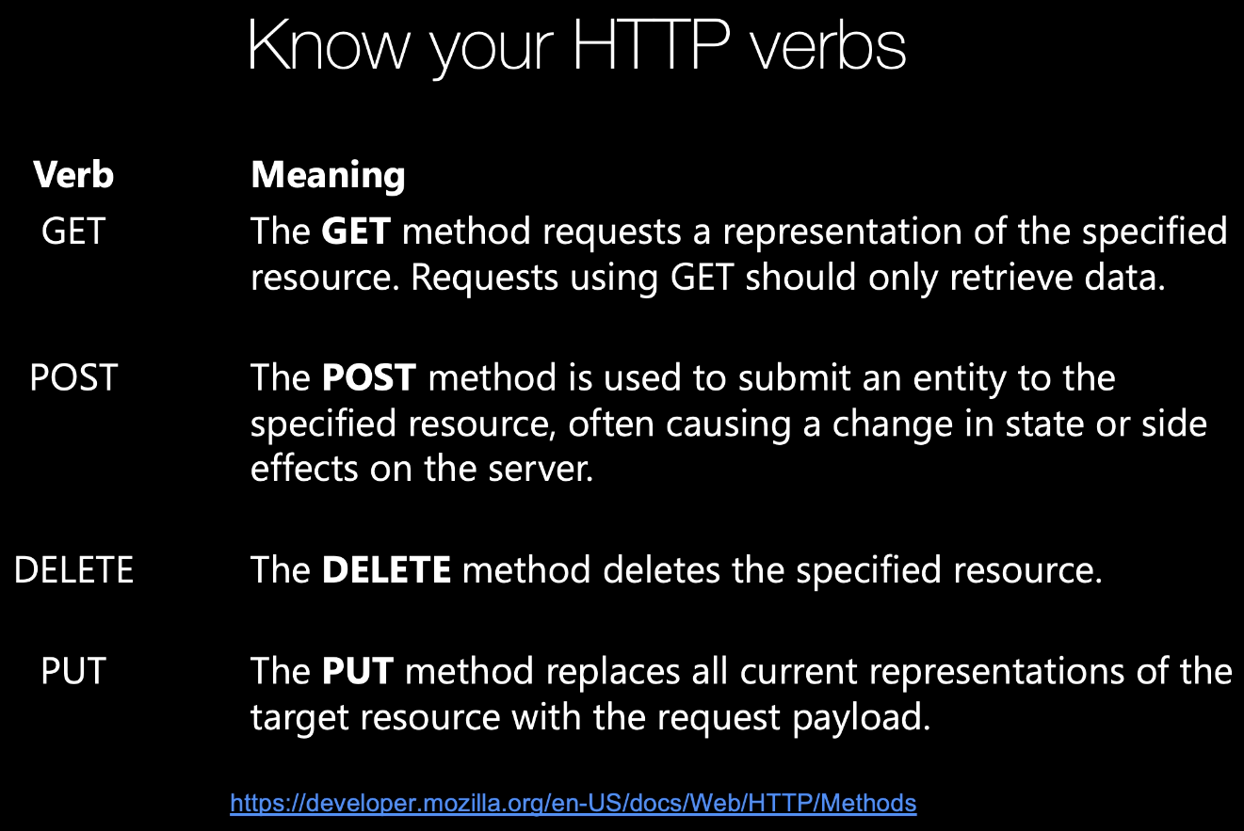
La nostra prima API: calcola
Ripasso “verbi HTTP” (vedi Flask - 02 Jinja avanzato e Forms)

Slide 2
La nostra prima API: calcola
Status codes (significato e quando usarli)
https://httpstatuses.com/
Conversione automatica sfruttanto i type
def calcola(x: int, y: int, z: Optional[int] = None):
x,y: tipo concreto, sono obbligatori
z: opzionale, se passato viene convertito in int
Quando serve gestire gli errori (es: evitare server error 500 con z=0) Anche gli errori sono risposte JSON
fastapi.responses.JSONResponse(
content={"error": "ERRORE: il terzo parametro opzionale Z non può essere zero."},
status_code=400)
Equivalente a
fastapi.Response(
content={"error“="ERRORE: il terzo parametro opzionale Z non può essere zero."},
media_type=‘application/json”,
status_code=400)

